Slide 1
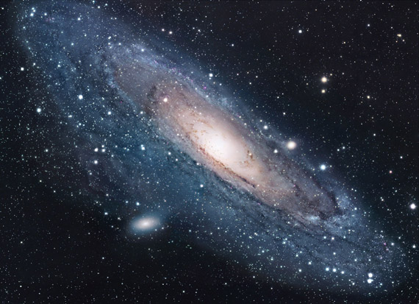
Тематическое планирование
«Загадочный космос»
МДОУ №4 г.Сочи
Выполнили: Гололобова С.С.
Демерчян В.В.

Slide 3
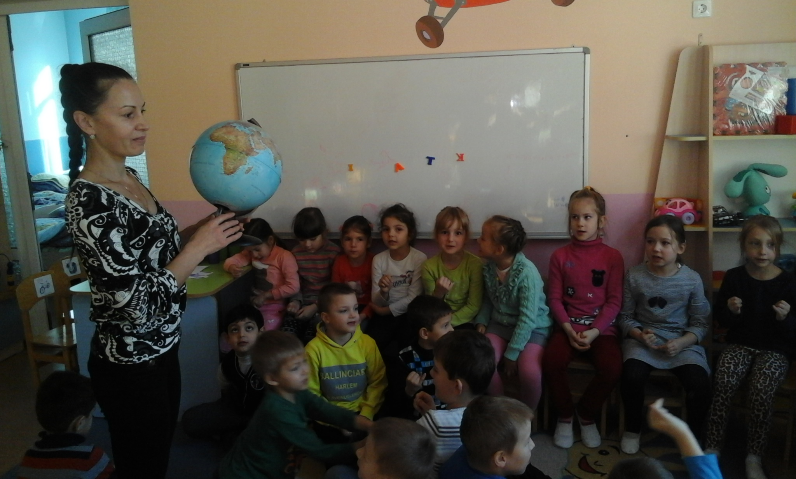
Рассматривание иллюстраций и открыток о космосе, репродукций картин А.Леонова «Вселенная», Б.Бакшеева «Голубая весна»
Рассматривание глобуса.

Slide 4
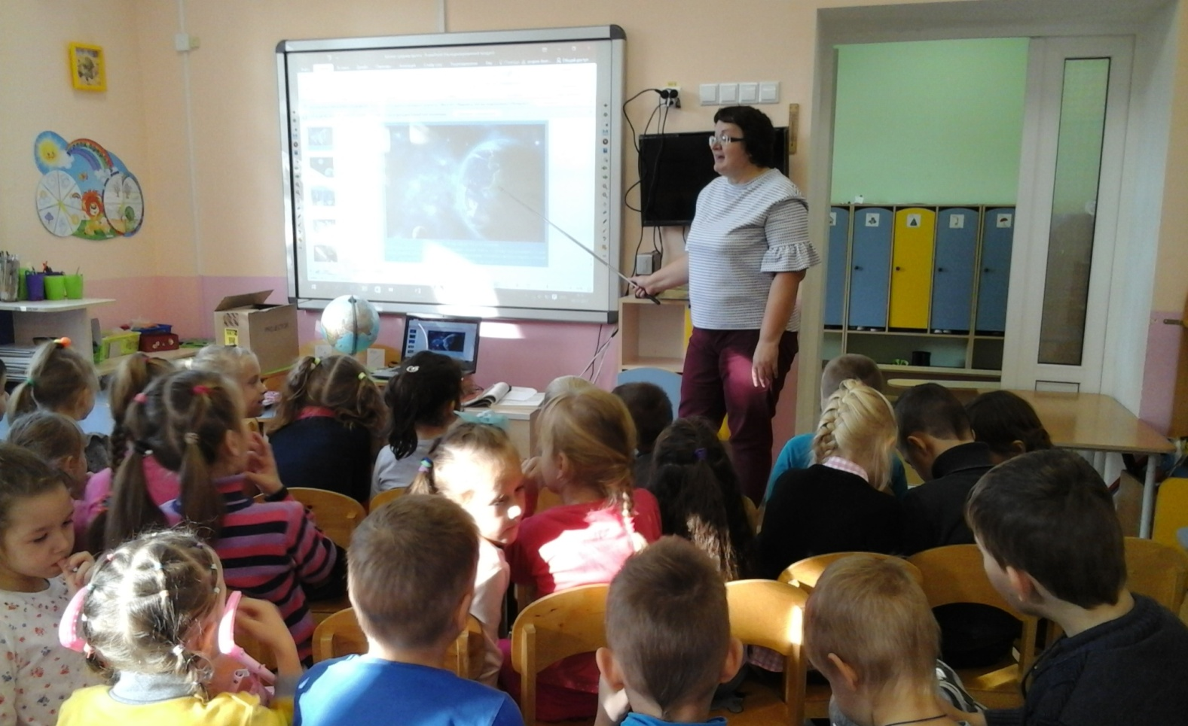
Ознакомление с окружающим:
«Земля – живая планета!»
«История космонавтики»
Цель: Содействовать усвоению знаний об изменениях в живой природе весной (прилёт птиц, появление первоцветов и насекомых); о взаимосвязях в природных явлениях; стимулировать развитие внимания, памяти и речи

Slide 5
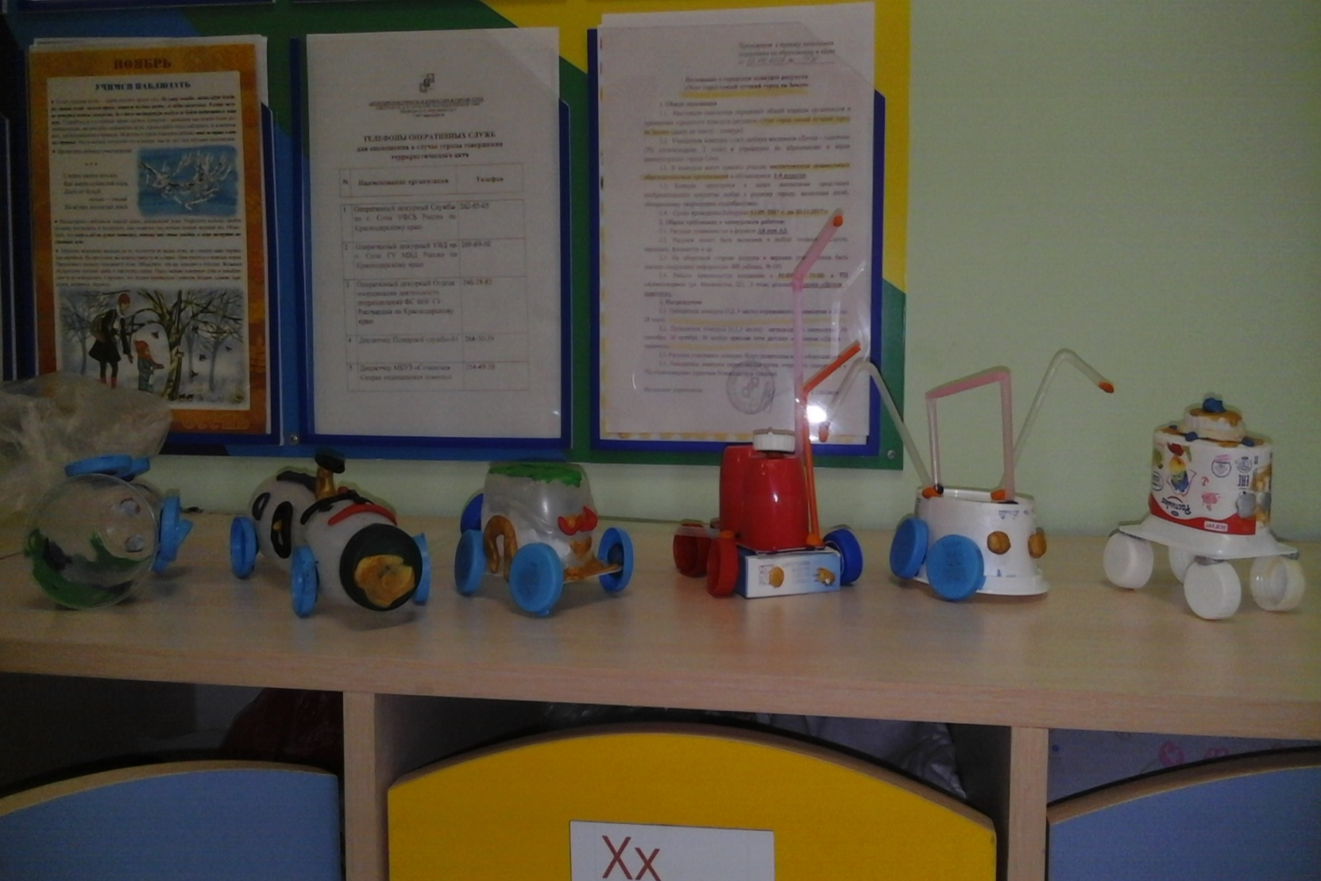
Лепка:
«космический корабль» (с применением бросового материала)

Slide 6
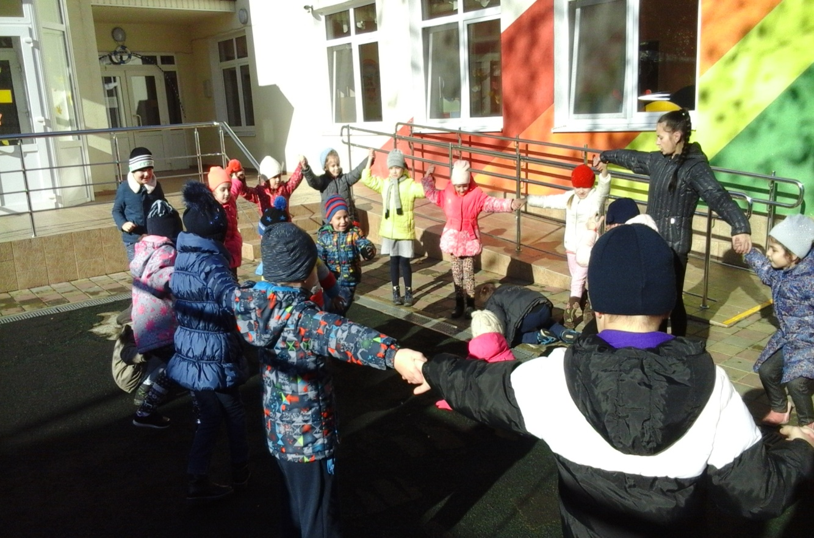
Подвижные игры:
«Не опоздай на ракету»
«Летает – не летает»
«Школа космонавтов»

Slide 7
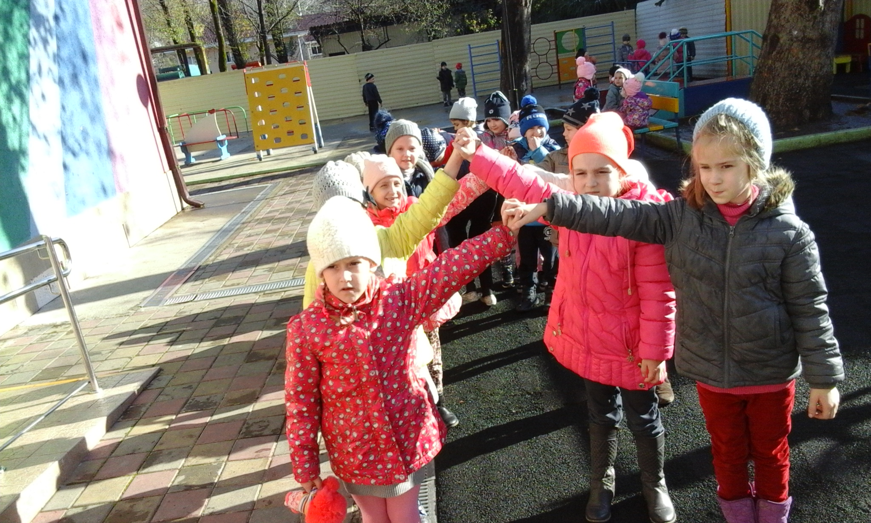

Slide 8
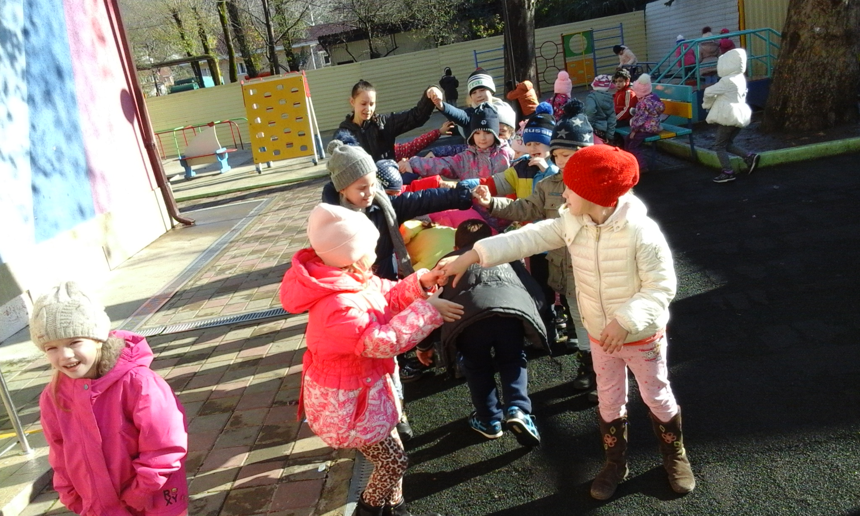

Slide 9
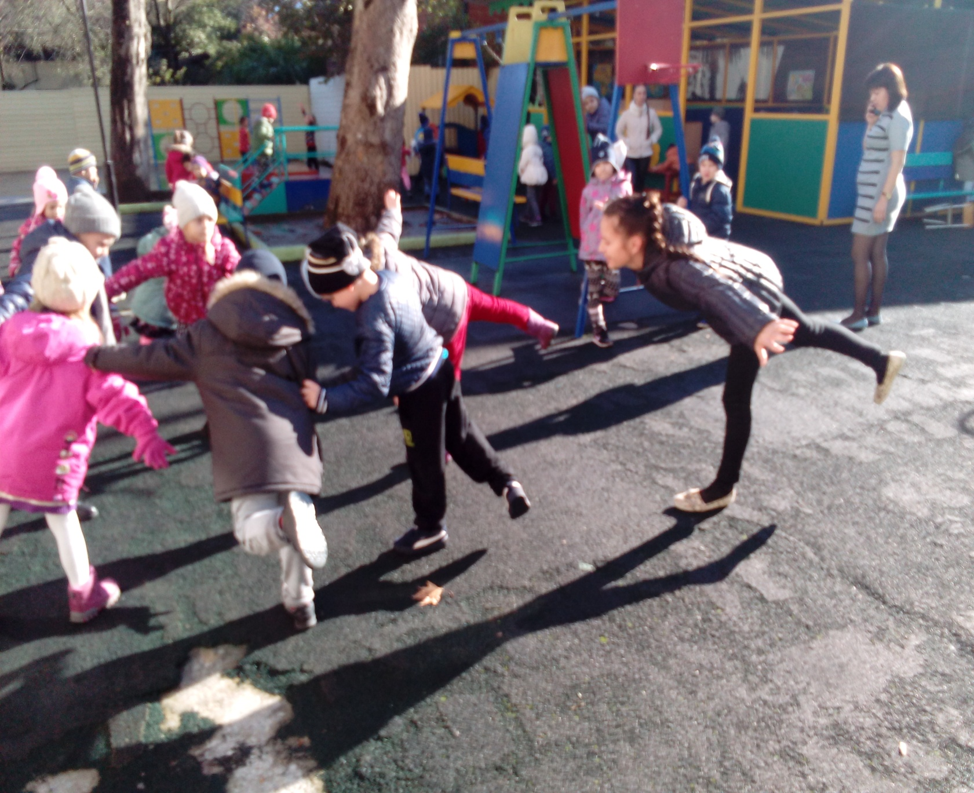

Slide 10
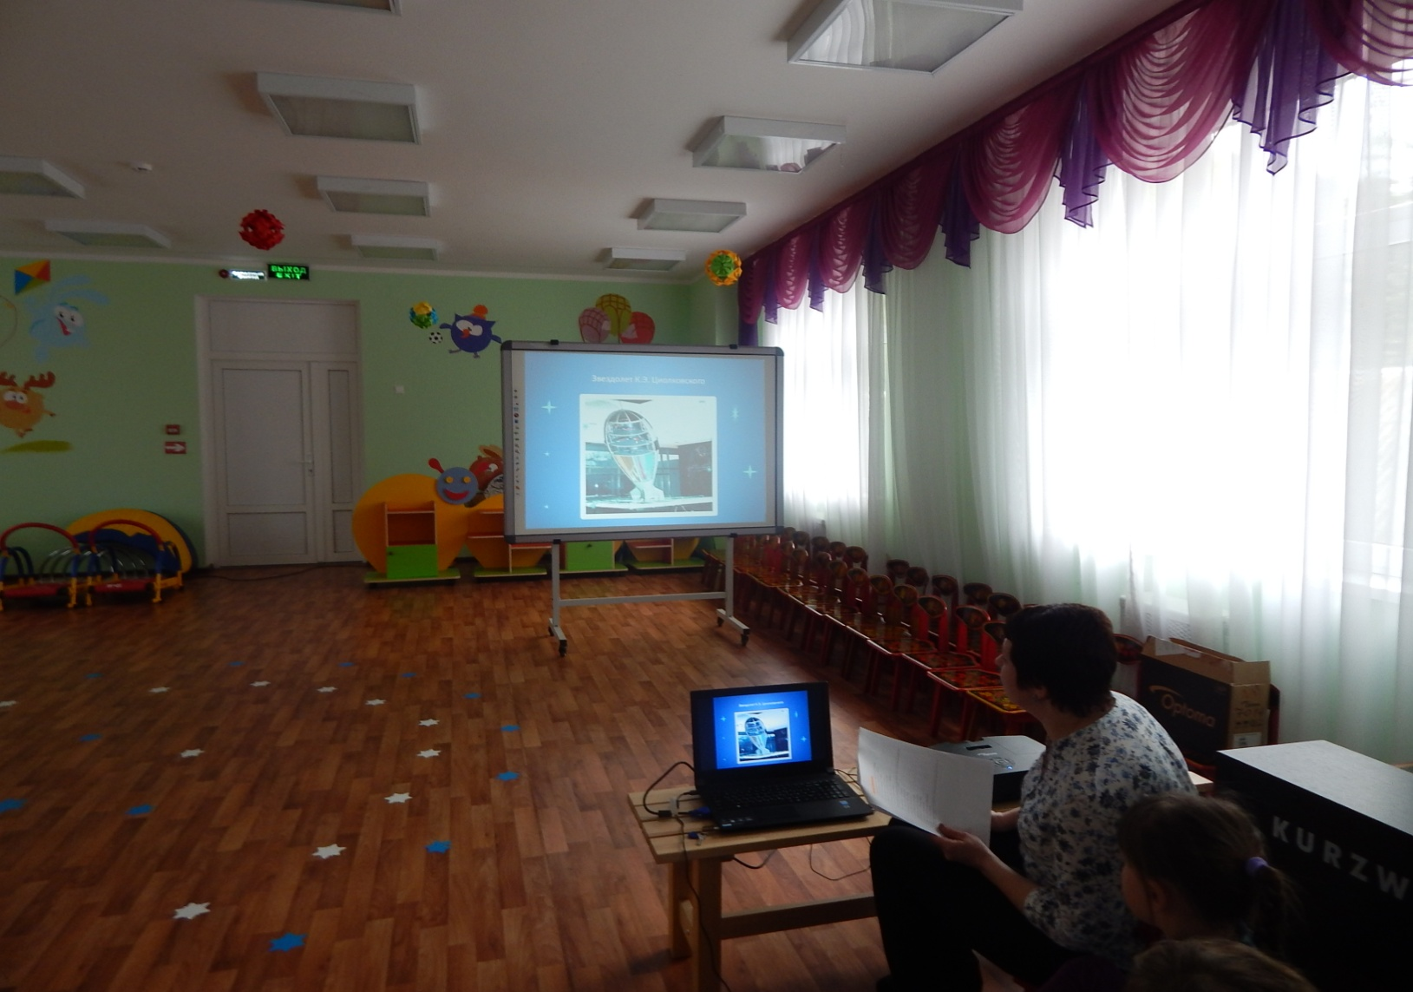
Просмотр презентации
«Наша планета»

Slide 11
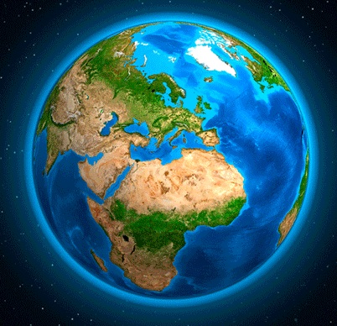
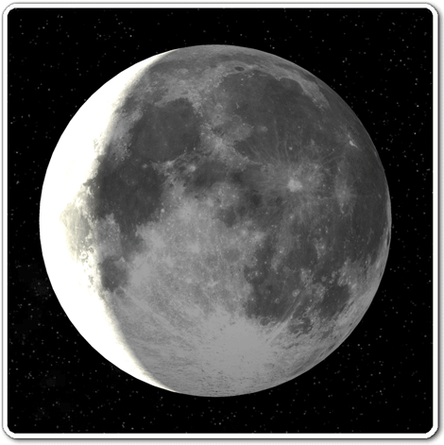
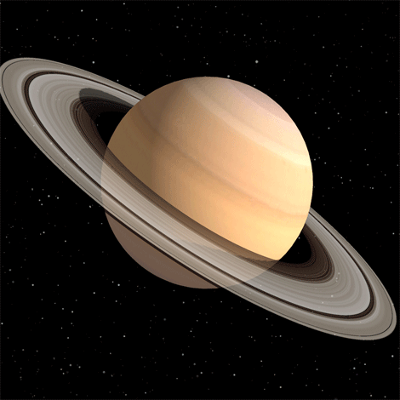
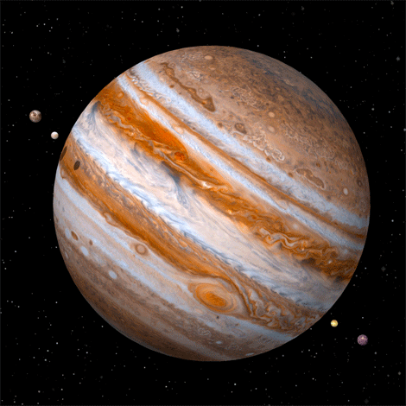
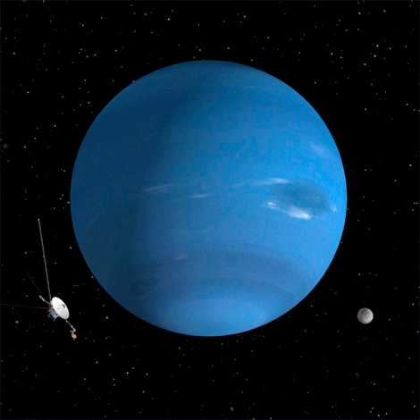
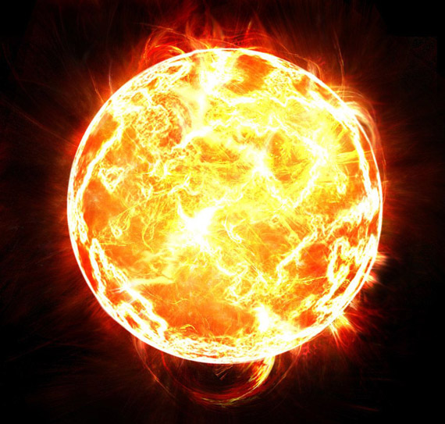
При изучении материала по теме: «Загадочный космос» была использована презентация для интерактивной доски…

Slide 12
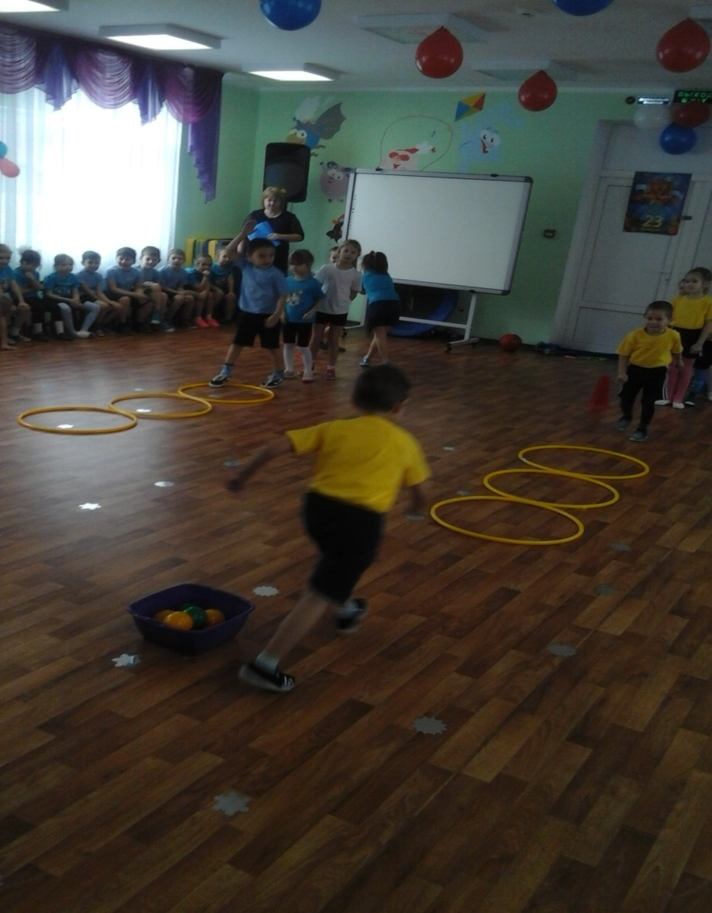
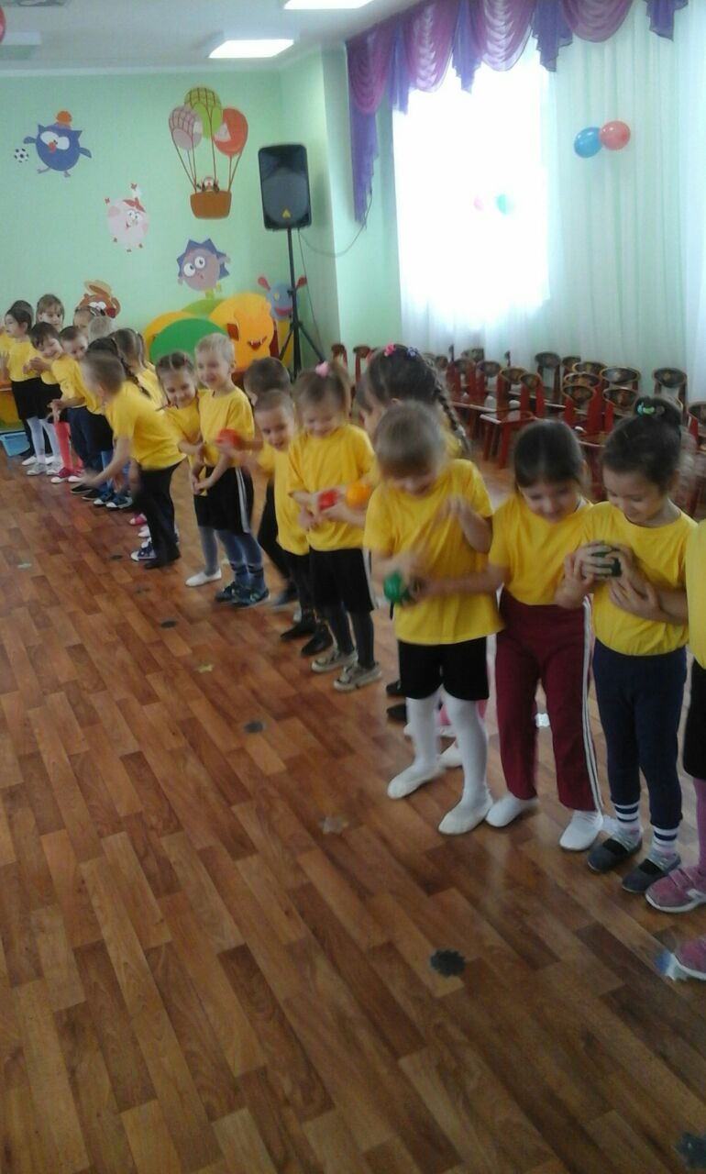
Спортивное развлечение : «Космическое путешествие»

Slide 13
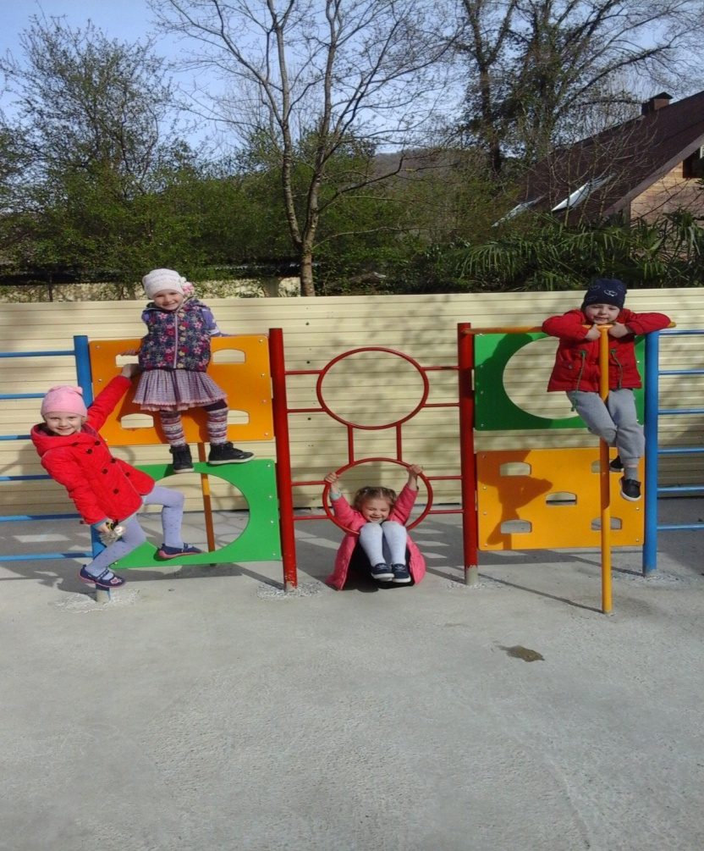
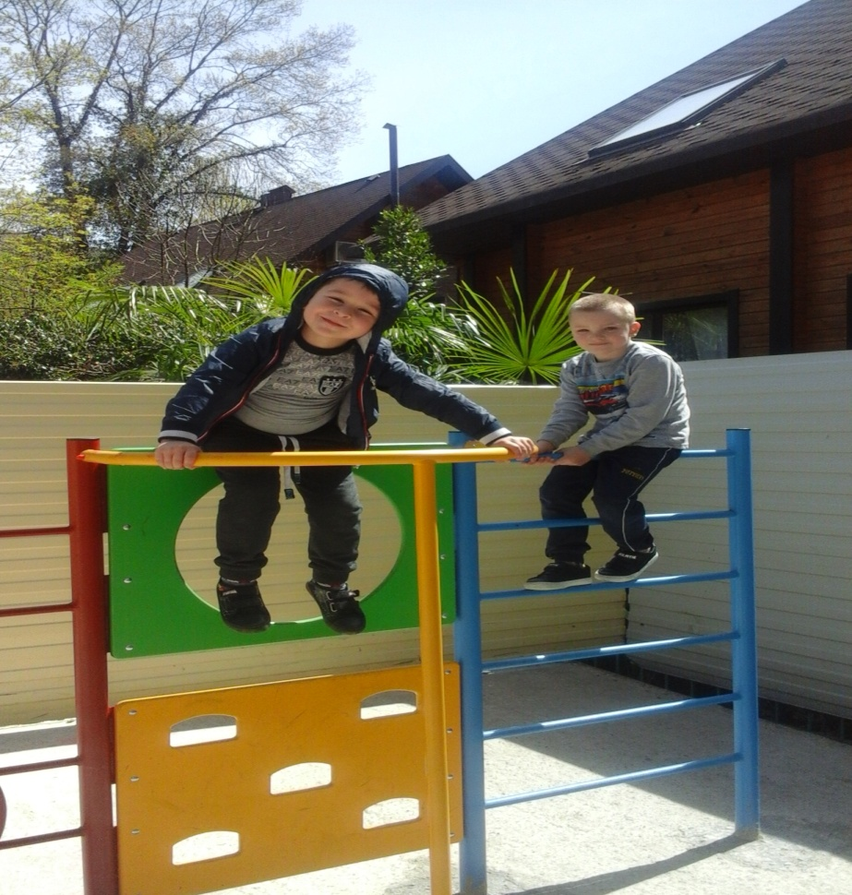
2 ПОЛОВИНА ДНЯ,ПРОГУЛКА
ПОДВИЖНАЯ ИГРА«ВЫШЕ ЗЕМЛИ!»

Slide 14
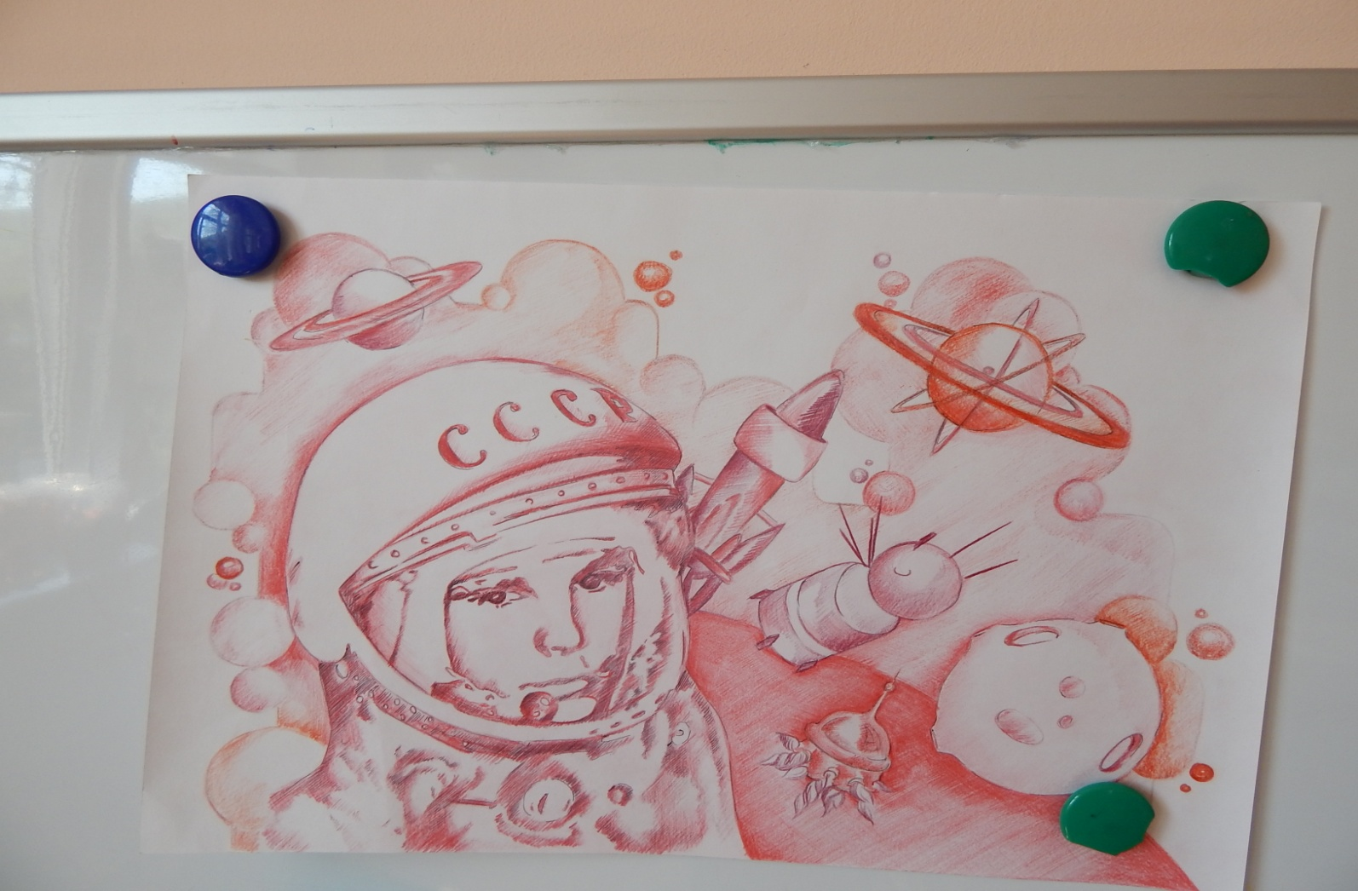
Участие родителей в сборе материала для создания альбома «Космос» (иллюстрации, фото, открытки, стихотворения, загадки)

Slide 15

Спасибо за внимание

